Slide 1
FISIKA DASAR
Institut BISNIS MUHAMMADIYAH, BEKASI
ADE KURNIAWAN ST., MT
2020

Slide 2
BAB X.
KERJA DAN ENERGI

Slide 3

KERJA
Definisi
Kerja atau usaha diartikan sebagai hasil perkalian antara gaya
yang bekerja pada suatu benda dengan jarak perpindahan benda
tersebut. Kemampuan melakukan usaha dikatakan bekerja,
apabila sebuah gaya menyebabkan benda tersebut bergerak
searah dengan arah gaya tersebut.

Slide 4
ENERGI
Definisi
Secara umum energi adalah suatu kerja yang dapat dilakukan oleh
gaya tertentu (gravitasi, elektromagnetik, dan lain-lain).
Dalam bidang fisika energi adalah kemampuan untuk melakukan
kerja (misalnya untuk energi listrik dan mekanika)

Slide 5
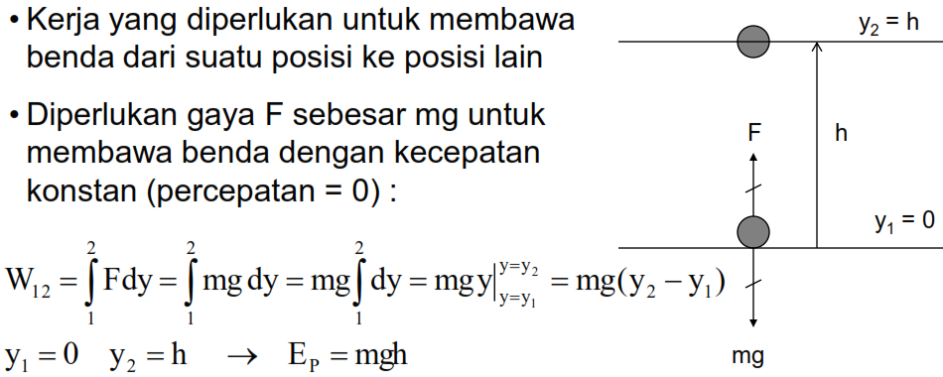

Slide 6
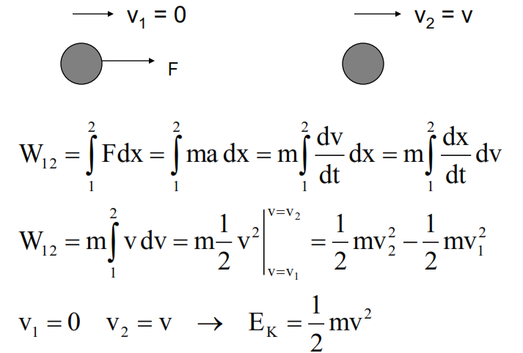
ENERGI KINETIK
Merupakan energi yang diperlukan untuk mengubah kecepatan benda dari
kecepatan awal v1 ke kecepatan akhir v2

Slide 7
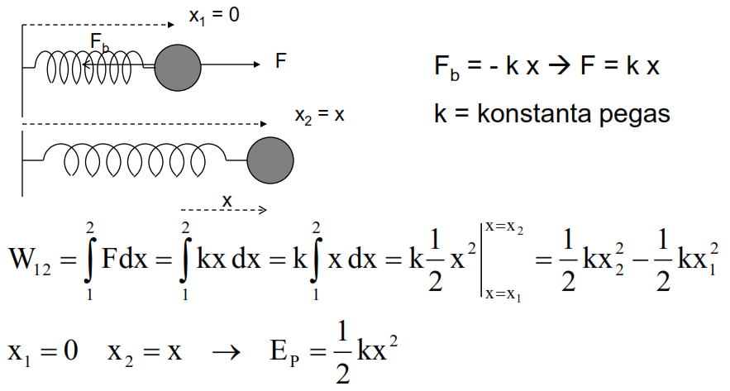
ENERGI POTENSIAL PEGAS
Merupakan energi yang diperlukan untuk menggerakkan pegas sejauh jarak tertentu (mengubah panjang pegas dari x1 menjadi x2)
Diperlukan gaya F untuk melawan gaya balik Fb

Slide 8
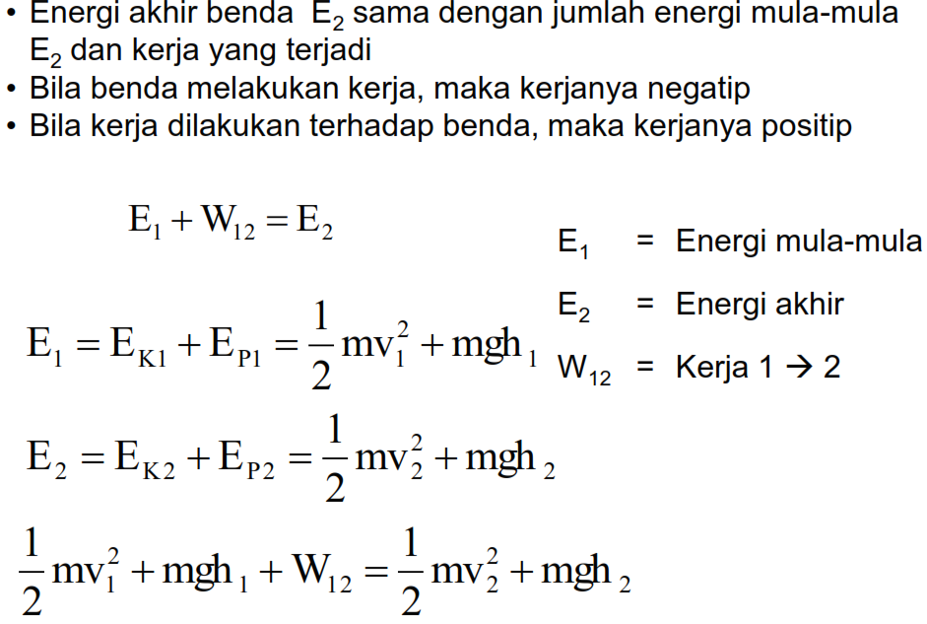
HUKUM KEKEKALAN KERJA DAN ENERGI

Slide 9
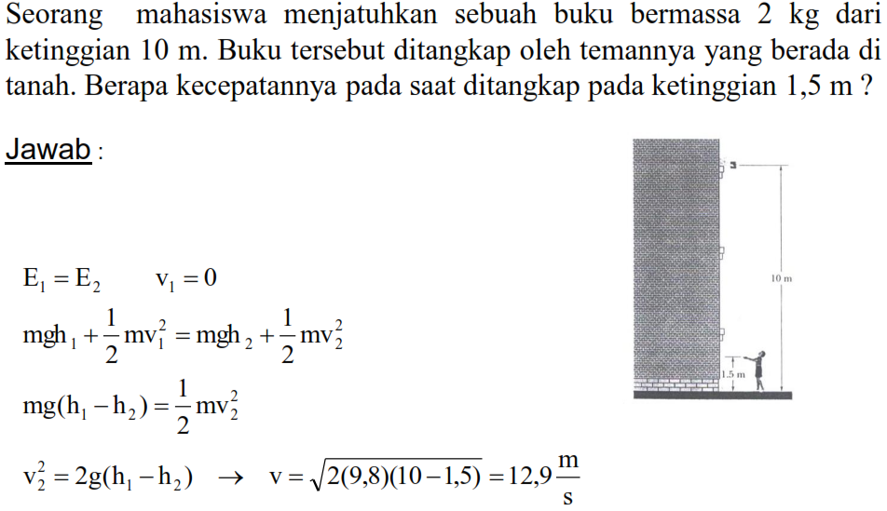
Contoh : 1)

Slide 10


